Slide 1
인터넷 프로그래밍 프로젝트 CHAT BOT
8조 최창환, 이병준, 이동건
Notes:
안녕하십니까, 저는 8조의 발표를 맡은 이병준 이라고 합니다.
저희 8조는 이번 인터넷 프로그래밍 프로젝트로 일명 “CHAT BOT”이라는 프로그램을 제작하였습니다. 아래는 저희 조원의 리스트 – 팀장 최창환, 조원 이병준 이동선 입니다.

Slide 2
목차
01
프로젝트 소개
02
주요 기능 소개
03
구현 현황 & 알고리즘
개발 일정 & 개발 툴
04
미 구현 파트 & 차후 목표
프로젝트 목표
구상도
Flow chart
주요 알고리즘
05
참고 자료
1:N 채팅
파일전송
GUI
프라이빗 채팅
구상도
Flow chart
주요 알고리즘
Github, Collaboration
C with Visual Studio 2019
Notes:
발표할 내용의 목차입니다. 순서대로 프로젝트 소개, 주요기능 소개, 그리고 구현 현황과 알고리즘, 미구현 파트에 대한 설명 순으로 발표 할 예정입니다.

Slide 3
프로젝트 소개 & 주요기능
Notes:
먼저 프로젝트 소개와 주요 기능에 대해 간단히 설명드리겠습니다.

Slide 4
무엇을 만드는가?
저희 조는 이번 프로젝트에서
기본에 충실하기로 방향성을 결정 하였습니다.
수업의 내용과 여러 참고 자료들을 기초로 하여
C언어로 작성되는 TCP/IP 를 이용한, GUI 환경을 제공하는
1:N 클라이언트 – 서버 채팅 프로그램을 제작하는 것이 저희 프로젝트의 목표입니다.
Notes:
무엇을 만드는가, 저희는 기본에 충실하기로 방향을 잡았습니다.
이 프로젝트에서 저희는 기본 주제로 제시된 1:N 서버-클라이언트 채팅 프로그램을 몇가지 기능을 추가하여 제작할 예정입니다.
고전적인 채팅 프로그램인 네이트온 등을 목표로 하고 있다고 연상해주시면 더 이해하기에 편하실 것이라 생각이 됩니다.

Slide 5
주요 기능?
1: N 채팅 기능
클라이언트 간의 통신
GUI를 이용한 인터페이스
유저간 파일 전송 기능
가장 기본이 되는 기능
여러 클라이언트가 서버에 접속해 동시에 채팅이 가능하도록 구현
귓속말 같은 기능
원한다면 서버 접속자간 프라이빗 채팅이 가능하도록 구현
GUI로 간단한 인터페이스와 기능을 하는 버튼을 제공
서버 접속
강제 접속 해제(서버측)
닉네임 설정
상기 기능을 간편하게 접근할 수 있도록 GUI 작성
채팅방에 접속한 유저들간 이미지 등의 파일 업로드 가능
Notes:
목표로 하는 핵심 기능을 요약하면 다음 네 가지입니다.
1:N 통신(채팅) – 당연히 이 프로그램의 기본이 되는 기능입니다. 여러 클라이언트가 서버에 접속해 동시에 서로 채팅이 가능하도록 구현합니다.
클라이언트 간의 통신 – 귓속말 같은 기능을 생각하시면 됩니다. 접속한 특정 클라이언트 간에 프라이빗 한 채팅이 가능하도록 기능을 구현합니다.
GUI를 이용한 인터페이스 – GUI로 간단한 인터페이스를 제공하여 몇가지 편의 기능에 쉽게 접근하여 사용할 수 있도록 작성합니다. 편의 기능은 버튼으로 제공 될 예정이며, 그 예시는 다음과 같습니다
유저간 파일 전송 기능 – 채팅방에 접속한 유저들끼리 텍스트 뿐만 아니라 이미지 등의 파일을 업로드할 수 있도록 구현하였습니다.
이 중 2번과 4번의 항목이 저희가 이 채팅 프로그램에서 특히 차별화로 선택한 부분으로, 이 부분을 구현하는 것을 최종 목표로 하고 있습니다.

Slide 6
알고리즘
Notes:
다음은 알고리즘에 대해 소개하겠습니다.

Slide 7
동작 구상도
불특정 다수 외부 그룹의 클라이언트
<서버를 경유한 클라이언트 간 연결>
서버
Notes:
프로그램의 동작 구상도입니다.
저희 프로그램은 서버에서 채팅방을 여는 역할을 담당하고, 그 채팅 방에 불특정 다수의 외부 접속자들이 동시에 접속하여 서로 채팅을 할 수 있는
다음 그림과 같은 구조로 구상했습니다.

Slide 8
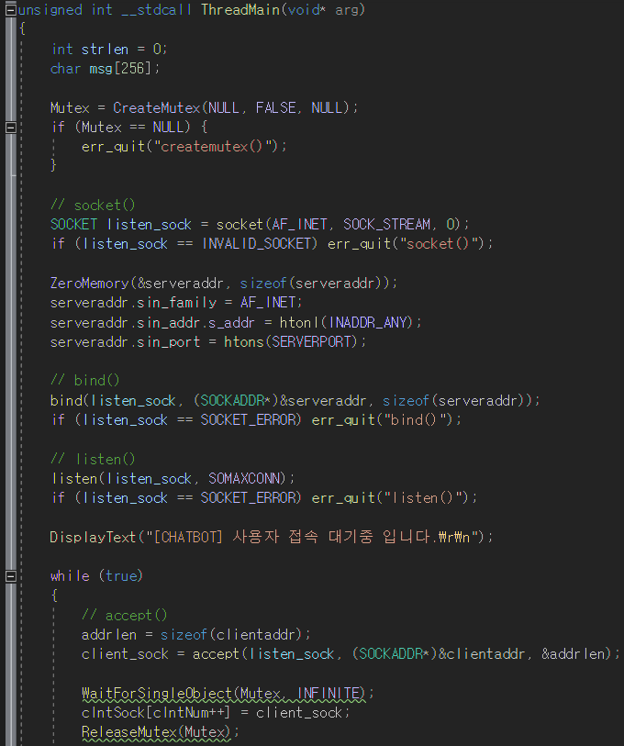
Flow Chart
서버
클라이언트
Socket()
Socket()
bind()
listen()
연결
connect()
accept()
데이터 교환
recv()
send()
recv()
send()
close()
연결 종료
close()
Notes:
이 동작 전체에 대한 알고리즘을 플로우 차트로 간단히 표현하면 그림과 같습니다.
우선 서버 측에서 서버를 오픈하여 소켓 생성, 바인드, 상태를 listen으로 변경하고, 클라이언트 측에서는 소켓을 생성 후 서버 측에 연결을 요청합니다.
서버는 이 연결 요청을 받아 접속을 수락한 후 서버 – 클라이언트 간 연결 종료 전 까지 send와 recv를 통해 데이터를 교환함으로서 실시간 채팅 기능을 구현합니다.
이러한 서버의 소켓 및 상태 관련 동작들은 코드의 ThradMain 함수를 통해 구현되었습니다.

Slide 9
Notes:
다음으로는 실제 프로그램 실행 화면과 같이 몇가지 주요 알고리즘에 대해 간단히 설명드리겠습니다.

Slide 10
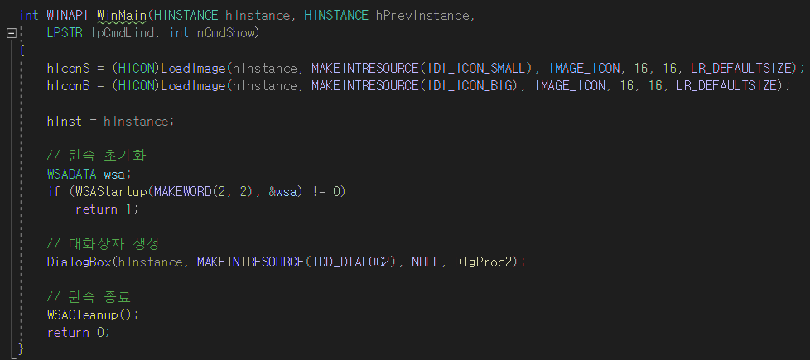
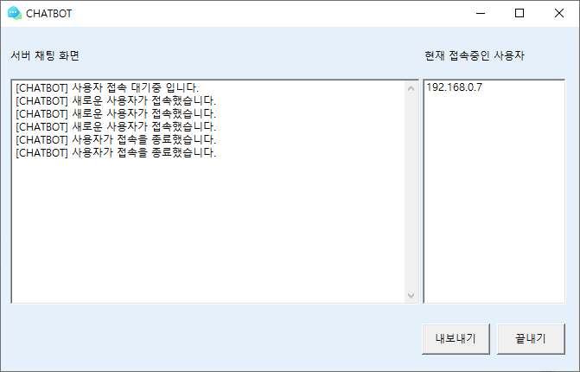
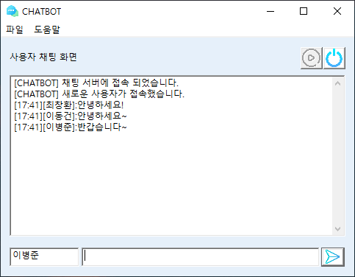
실행의 가장 기본적인 부분 담당
윈속 초기화, 다이얼로그 생성, 아이콘 추가 기능 수행
Notes:
WinMain함수는 프로그램 실행시 가장 기본적인 부분인 윈속의 초기화, 다이얼로그(대화상자) 생성, 아이콘 추가 기능을 수행합니다.

Slide 11
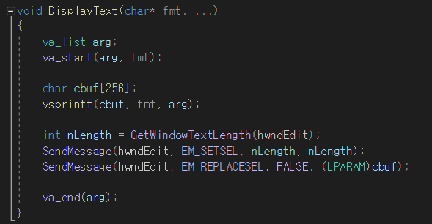
리스트 박스와 에디트 박스에 메시지를 출력하는 함수
여러 정보 텍스트를 출력
Notes:
DisplayText 함수에서는 리스트 박스와 에디트 박스에 메시지를 출력하는 동작을 수행해 여러가지 정보들에 대한 텍스트를 시각화합니다.

Slide 12
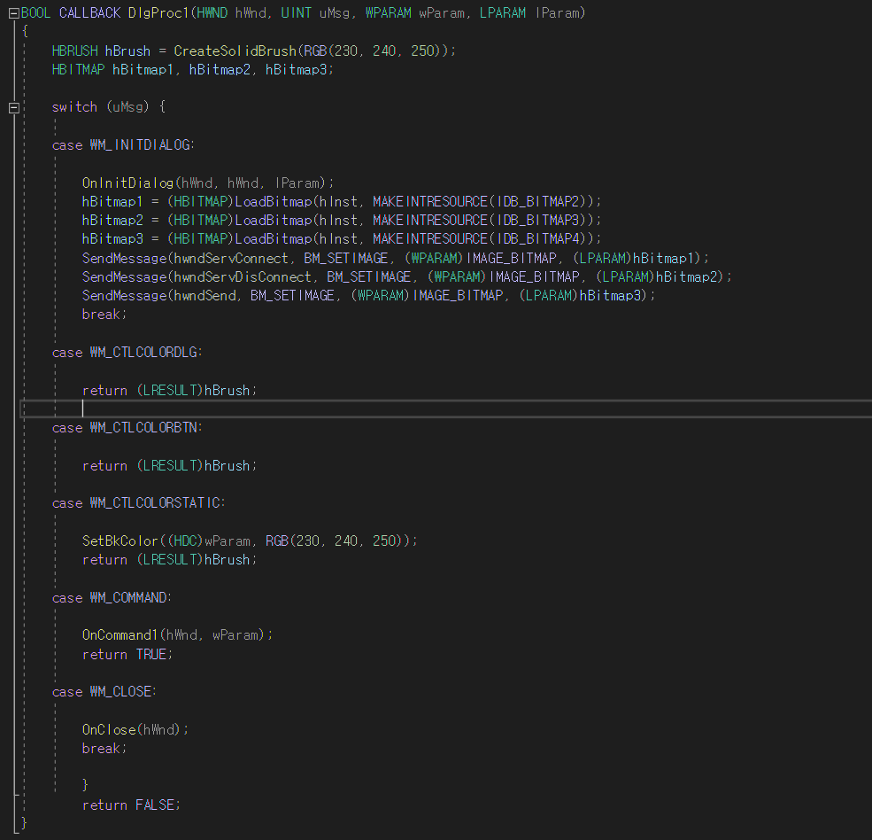
사용자가 이벤트를 발생시키면 다이얼로그 안의 함수들이 동작
접속 – 해제 – 보내기 등의 버튼 기능 수행
Notes:
DigProc는 사용자가 이벤트를 발생시키면 다이얼 로그 안의 함수들이 동작하는 함수입니다.
GUI가 주요 기능이었던 만큼 몇 가지 편의 기능을 버튼으로 구성하여 사용자가 손쉽게 접속, 해제, 보내기 등의 특정 이벤트를 사용할 수 있도록 하였습니다.

Slide 13
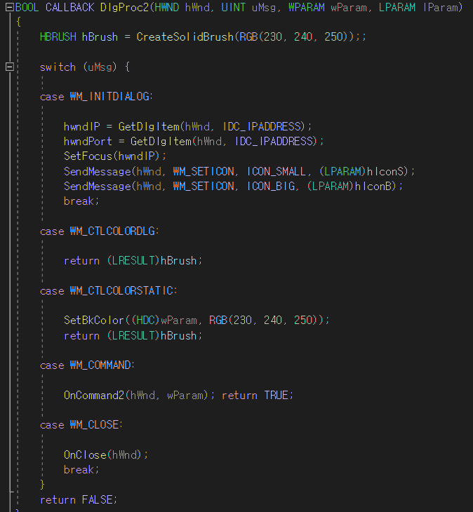
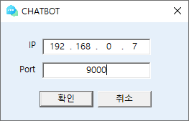
서버의 주소 – 포트번호를 입력하여 접속
하드코딩 배제
Notes:
이 클릭 이벤트들을 동작시키는 함수 구조는 서버 접속 대화 상자 및 서버에도 사용되었습니다.
저희는 클라이언트 프로그램을 실행하면 서버 접속 대화 상자 에서 서버의 IP 와 포트번호를 입력하여 접속하는 구조를 만들어
서버의 위치 변동시에도 하드 코딩 없이 서버의 주소만으로 접속 할 수 있도록 하였고

Slide 14
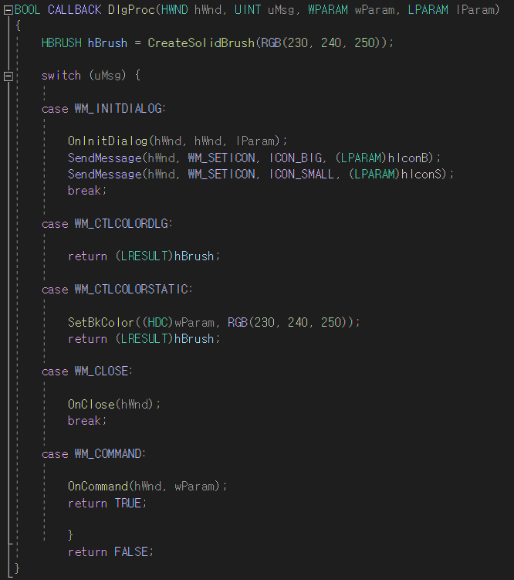
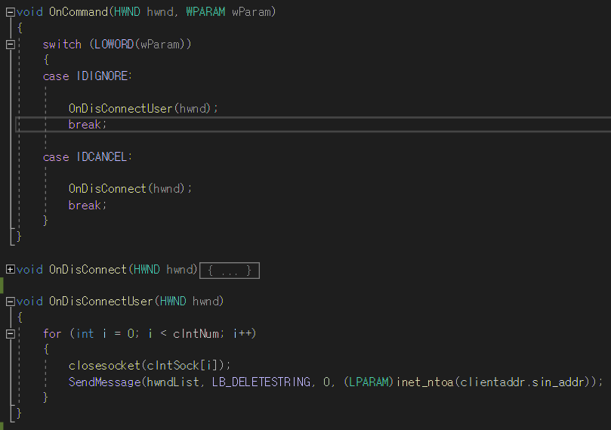
서버 종료 및 특정 유저 강제 접속해제
Notes:
서버에서는 특정 유저를 강제로 접속 해제시키는 내보내기 버튼과 서버를 종료하는 끝내기 버튼을 구현하였습니다.

Slide 15
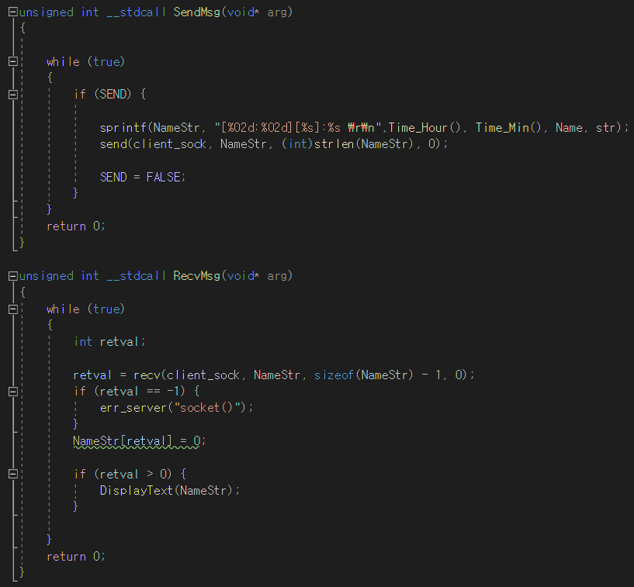
스레드 함수 설정, 메시지를 전송함과 동시에 받는 구조로 구현
자신이 보낸 텍스트도 화면에 출력
Notes:
다음은 가장 중요한 채팅을 전송-송신하는 함수입니다.
이 함수에서 스레드 함수를 설정하여 메시지를 전송함과 동시에 받는 구조로 구현하여, 자신이 보낸 텍스트를 바로 볼 수 있는 구조로 하여
채팅방에서 나와 상대방의 메시지가 동시에 보이는 상태를 구현하였습니다.

Slide 16
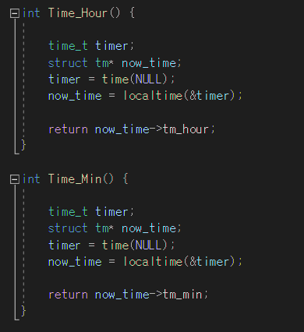
C++ 라이브러리의 시간함수 구조체 사용
클라이언트가 메시지를 전송한 시간을 표현
Notes:
추가적인 편의 기능으로 C++라이브러리의 시간 함수 구조체를 사용하여 현재 사용자가 채팅을 전송한 시간을 표시하도록 구현하였고

Slide 17
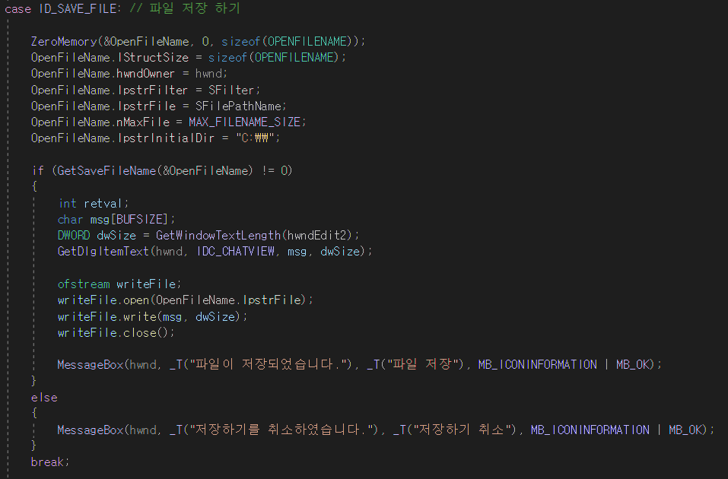
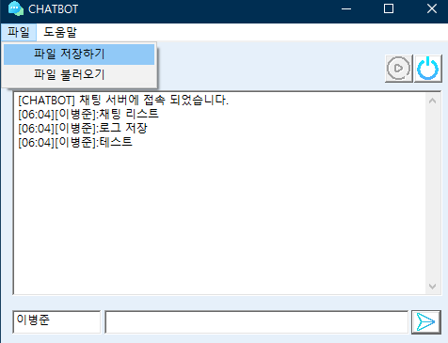
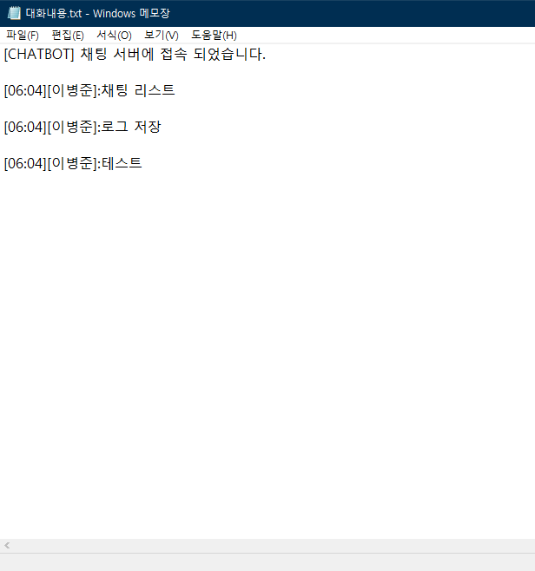
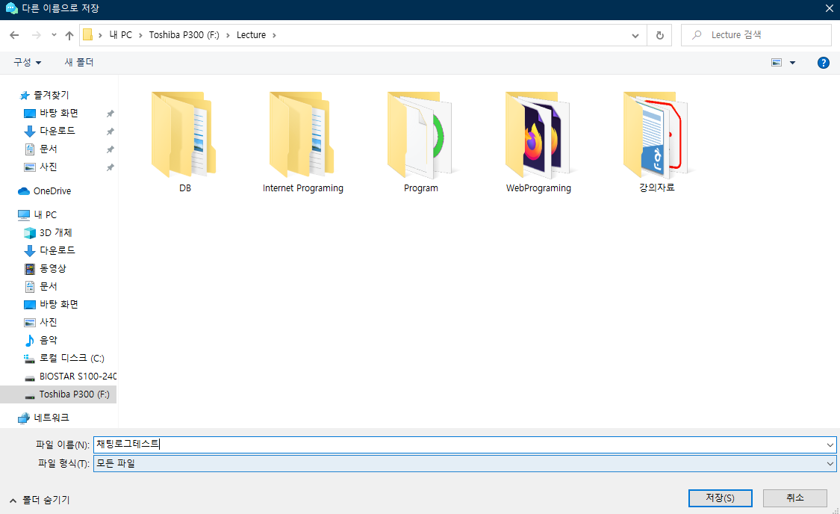
현재까지 대화 로그를 텍스트 파일로 저장
Notes:
상단의 메뉴 바에서 지금까지의 채팅 로그를 텍스트파일로 저장하는 기능을 구현하였습니다.
이렇게 저희 프로젝트에 대한 알고리즘 소개를 마치고, 간단하게 저희 프로그램이 작동하는 모습을 영상으로 보여드리겠습니다.

Slide 18
작동 영상

Slide 19
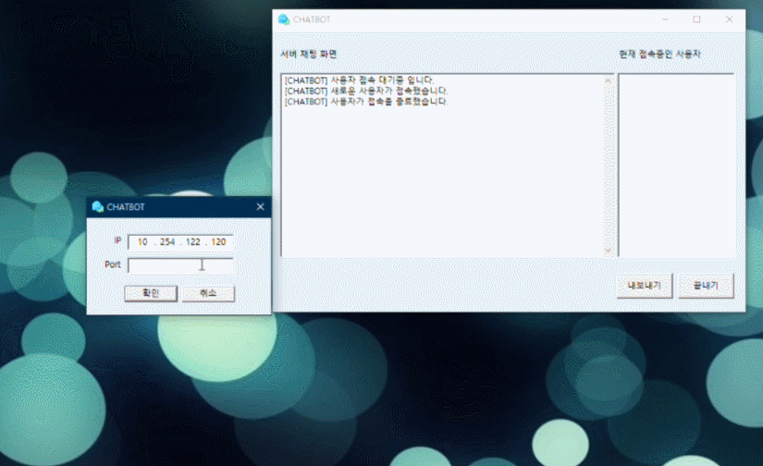
작동 영상

Slide 20
미 구현 파트 & 차후 목표
Notes:
마지막으로 목표로 했으나 구현하지 못한 부분들에 대해 소개하도록 하겠습니다.

Slide 21
미 구현 & 차후 목표
클라이언트간 개인 통신(귓속말)
접속자간 전체 채팅 기능만 구현
개인간 프라이빗 채팅 구현 실패
파일 전송 기능
개인 채팅방을 구현하지 않으면 힘들다 판단
상대의 IP주소를 따로 알아야 가능
Notes:
우선 저희는 앞서 주요 기능에서 클라이언트간 개인 통신과 파일 전송 기능을 목표로 삼았다고 소개하였습니다.
위 기능들은 여러가지 참고자료를 통해 시도를 해보았으나, 아직 성공적으로 구현하지는 못한 상태입니다.
귓속말을 구현하기 위해 따로 개인 채팅방을 새로 생성하는 방식이 필요하다고 판단하고 구조를 구성해보거나,
다운로드만을 위한 별도의 창을 구성하는 등 여러가지 시도를 해봤으나 아직 성공하지 못하였습니다.
그러나 이 두 기능은 이번 프로젝트의 차별점으로 구상한 부분이므로 일단 마지막 일정까지 최대한 구현을 시도 할 예정입니다.

Slide 22
감사합니다.
Notes:
이 것으로 8조, 채팅 봇의 발표를 마치도록 하겠습니다. 감사합니다.

Slide 23
참고 자료
TCP/IP 윈도우 소켓 프로그래밍 (한빛 미디어) 및 수업 내용 ppt
https://blog.naver.com/PostView.naver?isHttpsRedirect=true&blogId=tipsware&logNo=221659437681
https://www.programmersought.com/article/1052406097/
https://developpaper.com/c-language-tcp-multithreaded-chat-room-under-linux/
https://blog.naver.com/ree31206/46430004
https://oceancoding.blogspot.com/2020/06/c.html

